Slide 1
第九堂：資料準備與清理 （Data Preparation and Cleaning）
Python 資料科學應用開發

Slide 5
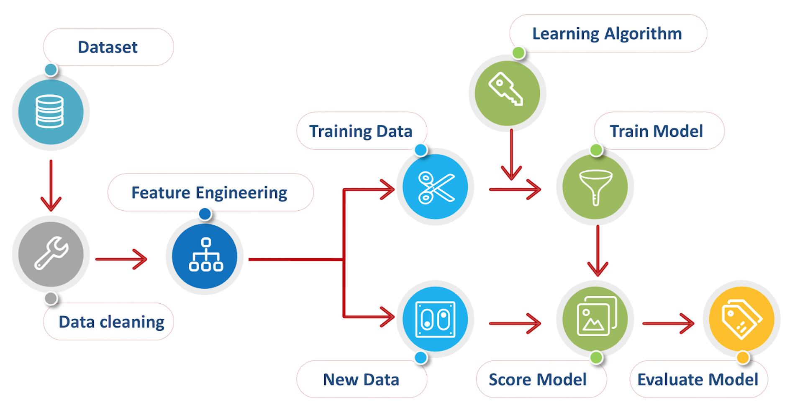
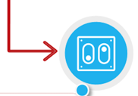

機器學習流程
本章
重點
https://yourfreetemplates.com/free-machine-learning-diagram/
Predict

Slide 6
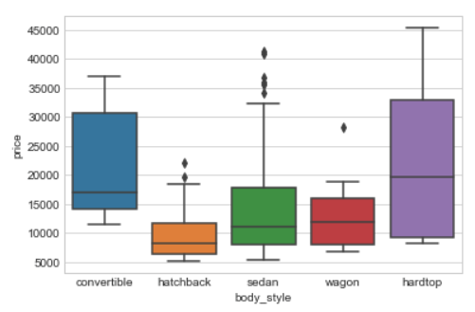
資料準備與清理
The process of data preparation is highly interactive and iterative.
資料預處理（Pre-processing）
資料探索與分析（Exploratory Data Analysis, EDA）：分析資料集，以了解資料的主要特性，通常採視覺化判斷
Data Clean：資料格式統一、代碼編製、遺漏值（Missing Value）、重複記錄處理

Slide 7
資料預處理-1-資料準備 (Data Preparation)
Visualization
了解資料關係
Data cleaning and transformation
資料清理與轉換
Construction and evaluation of a machine learning models
機器學習模型的建構與評估
識別資料可能存在的問題
針對遺失值與重複值進行清理
轉換資料類型

Slide 8
資料預處理-2
特徵工程
選擇分類模型後進行切割
資料清理圖表顯示
特徵縮放
重複值 處理
過度擬合與正規化
以資料內容為主的處理
以資料標籤為主的處理

Slide 9
資料清理
針對coluimns名稱進行字串的取代
將有問題的資料轉換為遺失值
指定欄位資料轉換為數值型態

Slide 10
資料清理
針對coluimns名稱進行字串的取代
將有問題的資料轉換為遺失值
指定欄位資料轉換為數值型態
刪除 遺失值
填補 遺失值

Slide 11
資料清理
針對coluimns名稱進行字串的取代
將有問題的資料轉換為遺失值
指定欄位資料轉換為數值型態
向前填補
填補固定值
刪除 遺失值
填補 遺失值
向後填補

Slide 12
資料清理
針對coluimns名稱進行字串的取代
將有問題的資料轉換為遺失值
指定欄位資料轉換為數值型態
Python的map進行映像比對
透過Pandas的astype進行轉換
Sklearn的標籤轉換處理

Slide 13
圖表顯示
加載並準備資料集
檢查資料之間的不平衡
透過數值特徵進行視覺化分類顯示
透過名目特徵進行視覺化分類顯示

Slide 14
案例探討
探索 automobile pricing 資料集
Lab (DAT275x)
Module3-275 / DataPreparation.ipynb
流程見下頁
Notes:
DAT275x Module3

Slide 15
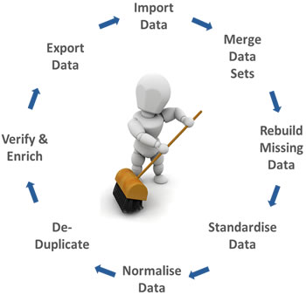
資料準備與清理

Slide 16
處理流程
載入資料集
重新命名欄位名稱（Recode names）
遺漏值（Missing value）處理
轉換欄位資料型態（Transform column data type）
特徵工程與變數轉換（Feature engineering and transforming variables）
數值變數轉換（Transforming numeric variables）
移除重複列（Remove duplicate rows）

Slide 17
遺漏值處理
觀察遺漏值（Missing Value）個數
df.isnull( ).sum( )
df.isnull( ).sum( ).plot( )
處理遺漏值（Missing Value）
df.dropna(axis=0)
填補遺漏值
以欄位平均值填補遺漏值
from sklearn.preprocessing import Imputer
imr = Imputer(missing_values='NaN', strategy='mean', axis=0)
imr = imr.fit(df.values)
imputed_data = imr.transform(df.values)
imputed_data
Pandas
Pandas Missing Value

Slide 18
Feature engineering and transforming variables
Feature engineering 特徵工程
大多數情況下，機器學習不是使用原始數據完成。
特徵被轉換或組合以形成更具預測性的新特徵。
良好的特徵工程可以使機器學習模型運作更好。

Slide 19
Feature engineering and transforming variables
Transforming numeric variables
改善它們的分佈特性。
此過程不僅可以應用於功能，還可以應用於回歸問題的標籤。
一些常見的變換包括對數和冪，包括正方形和平方根。

Slide 20
Feature engineering and transforming variables
Compute new features
來自兩個或更多現有功能。
這些新功能通常稱為交互術語。
當兩個特徵的值的產生比兩個特徵本身更具預測性時，就會發生交互。
考慮購買奢侈品男鞋的機率：
這種可能性取決於作為男性的用戶與富裕的購買者之間的相互作用。

Slide 21
Feature engineering and transforming variables
Aggregating categories variables
聚合分類變數。
具有太多唯一類別的分類特徵或標籤將限制機器學習模型的預測能力。聚合類別可以在某種程度上改善這種情況。
只聚合在類似的類別才有意義。

Slide 22
轉換欄位資料型態
類別特徵（Categorical Feature）
有序（ordinal）：特徵值隱含順序或大小、高低之分
名目（nominal）：不隱含順序或大小、高低之分，例如：T-shirt color
處理方式：
Python Map
Pandas
Scikit Learn
請參考Transform column data type.ipynb練習

Slide 23
特徵工程
聚合分類變數
某些類別的樣本數太少，或著太多相似無意義的類別就可以進行聚合整併。
轉換數值變數
變數之間關係更接近線性的特色。
計算產生新的特徵
由兩個或多個現有的特徵，計算後產生新的特徵。
希望資料分布能夠正規化以及能夠對稱，轉換常使用對數或指數的方式進行。

Slide 24
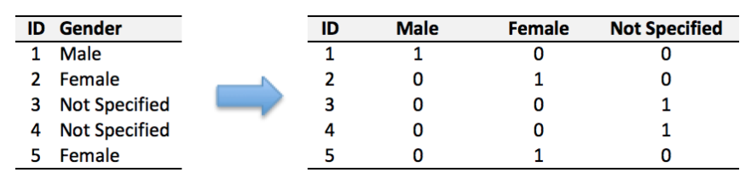
獨熱編碼（One Hot Encoding）
針對名目（nominal）特徵將每一類別轉為個別的啞變數（Dummy variable）
處理方式： Transform column data type.ipynb

Slide 25
獨熱編碼（One Hot Encoding）
於新版本執行 preprocessing.OneHotEncoder( ) 語法將出現以下警告訊息： FutureWarning: The handling of integer data will change in version 0.22. Currently, the categories are determined based on the range [0, max(values)], while in the future they will be determined based on the unique values. If you want the future behaviour and silence this warning, you can specify "categories='auto'".In case you used a LabelEncoder before this OneHotEncoder to convert the categories to integers, then you can now use the OneHotEncoder directly.warnings.warn(msg, FutureWarning)
處理方式：preprocessing.OneHotEncoder(categories='auto')

Slide 26
特徵縮放（Feature Scaling）
規模一致化
常態化（Normalization）
標準化（Standardization）- ZScore

Slide 27

常態化（Normalization）
from sklearn.preprocessing import MinMaxScaler
mms = MinMaxScaler()
X_train_norm = mms.fit_transform(X_train)
X_test_norm = mms.transform(X_test)

Slide 28

標準化（Standardization）
from sklearn.preprocessing import StandardScaler
stdsc = StandardScaler()
X_train_std = stdsc.fit_transform(X_train)
X_test_std = stdsc.transform(X_test)

Slide 29
其他欄位轉換
格式統一
日期（YYYY-MM-DD）
代碼（F/M or 0/1）
級距化
np.linspace(2.0, 3.0, num=5) array([ 2. , 2.25, 2.5 , 2.75, 3. ])
np.arange(3) array([0, 1, 2])
np.bincount(np.array([0, 1, 1, 3, 2, 1, 7])) array([1, 3, 1, 1, 0, 0, 0, 1])

Slide 30
選擇有意義的特徵
過度擬合（Overfitting）：訓練時準確率很高，但處理新數據時，效果不佳，這種模型雖然具有低偏差性（Low Bias），但具有高變異性（High Variance）
為避免模型過度擬合，可採以下措施：
收集更多資料
經由『正規化』手段，對複雜模型引進懲罰項（Penalty）
使用較少的參數，建立較簡單的模型，例如：決策樹使用較少的層數
使用降維，以較少的特徵建立模型

Slide 31
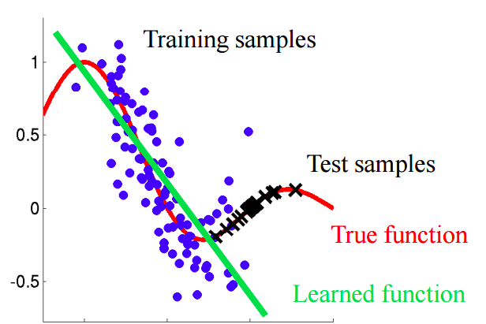
過度擬合（Overfitting）
測試資料與訓練資料不一致

Slide 32
避免過度擬合
加入更多的資料
使用正規化方式加入懲罰
使用較少的參數模型
以降維方式規劃，以較少的特徵建立模型

Slide 33
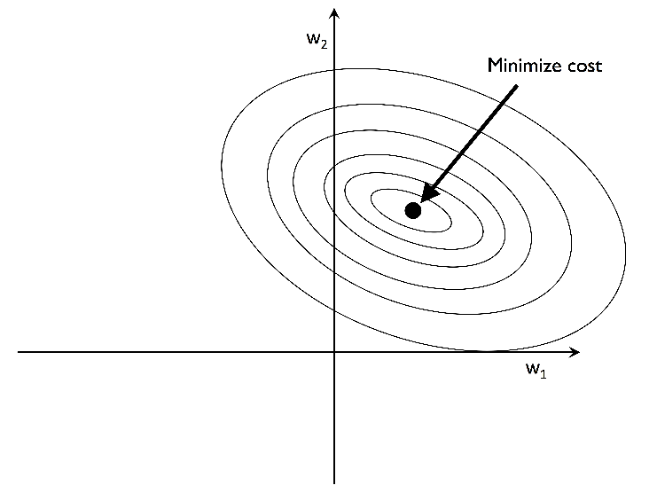


正規化（Regularization）
對成本函數加一懲罰項（Penalty）
分為兩種：
L2
L1

Slide 34

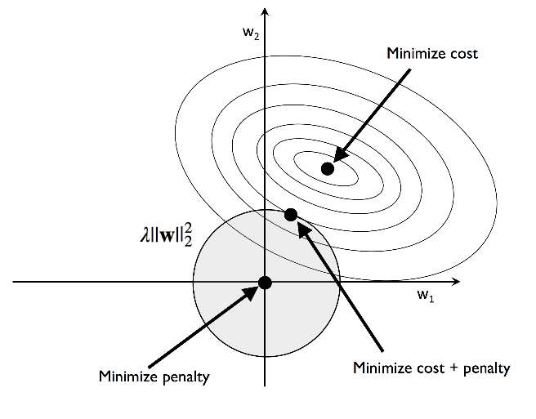
L2 Regularization
正規化參數 λ 加大，可增加『正規化強度』

Slide 35
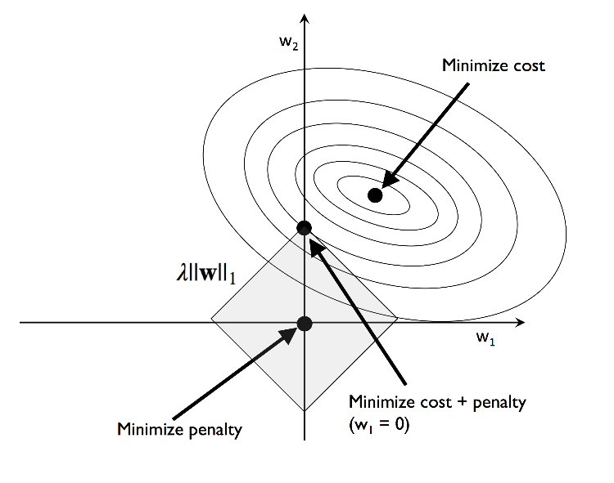
L1 Regularization
L1 會導致稀疏解（sparse solution），求得最佳解的權重大部分為0。
用於高維的資料含有很多不適當的特徵。
適合降維的 Feature Selection。

Slide 36
評估模型性能 (Evaluate model performance)
在訓練模型後請評估性能。Regression
Supervised : 有答案
Classification(discrete #) model: algorithm : Logistic Regression 分類
Accuracy, Precision , Recall rate, F1 score
Regression(continue #) model : algorithm : Linear Regression 回歸
MSE (Mean squared error)：可稱為均方誤差或平均平方誤差。
RMSE (Root mean squared error) ：可稱為均方根誤差。
MAE (Mean absolute error ) ：可稱為平均絕對誤差。
Median absolute error：中位絕對誤差
Unsupervised : 沒有標準答案
Clustering 分群

Slide 37
評估模型效能
Lab (275x)：IntroductionToRegression
Module4-275 / IntroductionToRegression.ipynb
流程
Execute a first linear regression
Split the dataset
Scale numeric features
Train the regression model
Evaluate model performance

Slide 38
評估模型效能
Lab ( 275x)：ApplyingLinearRegression
Module4-275 / ApplyingLinearRegression.ipynb
流程
Load the dataset
Prepare the model matrix
Create dummy variables from categorical features
Add the numeric features
Split the dataset
Rescale numeric features
Construct the linear regression model
Evaluate the model

Slide 39
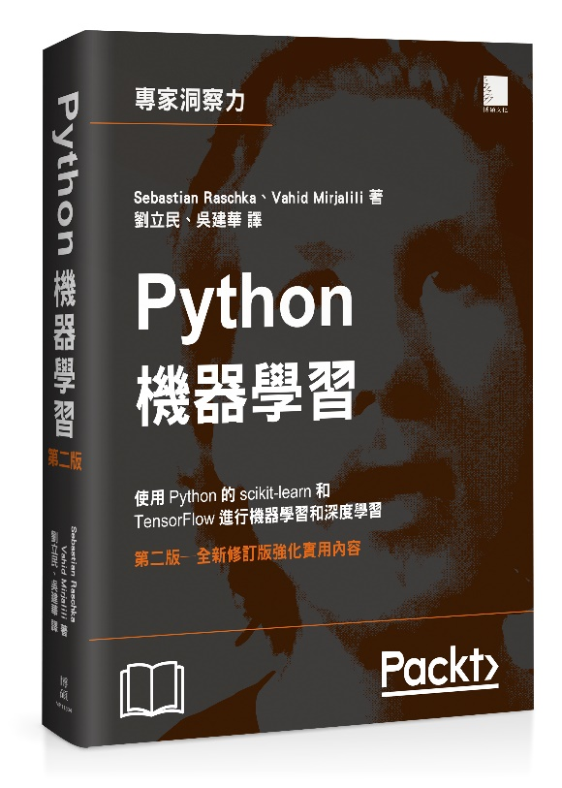
參考用書
書名：Python機器學習（第二版） http://www.drmaster.com.tw/bookinfo.asp?BookID=MP11804
作者：Sebastian Raschka, Vahid Mirjalili ISBN
譯者：劉立民、吳建華
出版社：博碩

Slide 40
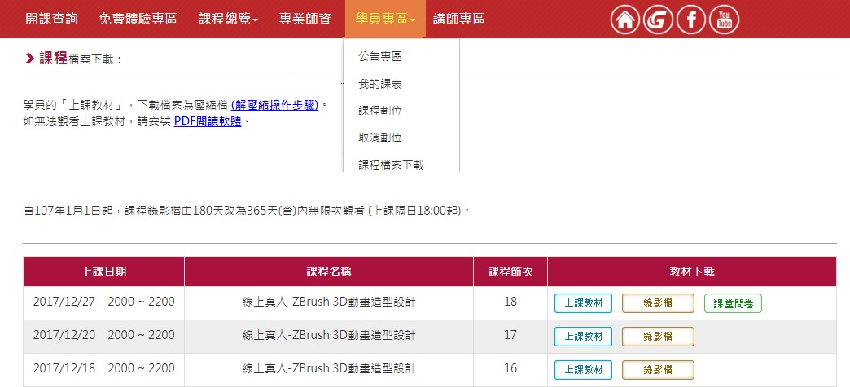
問卷
http://www.pcschoolonline.com.tw
1
2
問卷
3

